Slide 1
Unidade 3
Antiguidade clássica
Grécia antiga
Roma antiga

Slide 2
Antiguidade clássica
Antiguidade clássica se refere à Grécia e à Roma antigas.
Europa moderna (século XVIII) constrói suas raízes no conceito de Antiguidade clássica.
No século XIX, o Egito antigo e a Mesopotâmia passaram a fazer parte do conceito europeu de Antiguidade clássica.
Registros revelaram que parte da religião cristã havia se originado dessas civilizações.
Atualmente, o conceito de Antiguidade abrange também a América, a África e a Ásia.

Slide 3
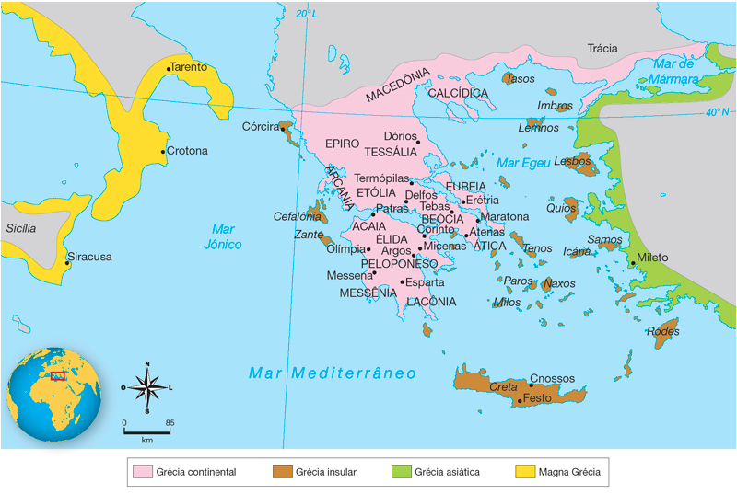
Grécia antiga
Grécia antiga (século VI a.C.)
Fonte: PARKER, Geoffrey. Atlas da história universal. Lisboa: Verbo, 1996. p. 115.
Localização: parte sudeste abrangendo a Grécia Continental, a Grécia Insular e a Grécia Asiática.
Território montanhoso e pouco fértil.
Litoral com características que facilitaram a navegação, estimulando o comércio marítimo.

Slide 4
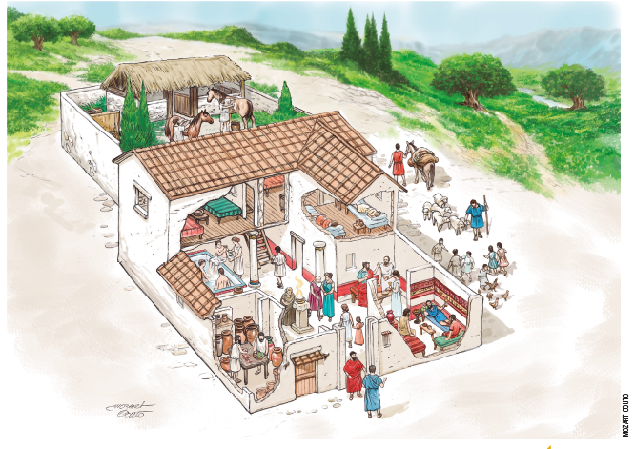
Grécia antiga
Jônios, eólios e dórios
Oikos
Família e membros; dependentes; animais e bens
Grupos responsáveis por dar origem à cidade-Estado grega
Cidade-Estado
Território agrícola
Núcleo urbano
Acrópole
Oikos
Ilustração, baseada em pesquisa histórica, com a representação do que poderia ter sido esse local.

Slide 5
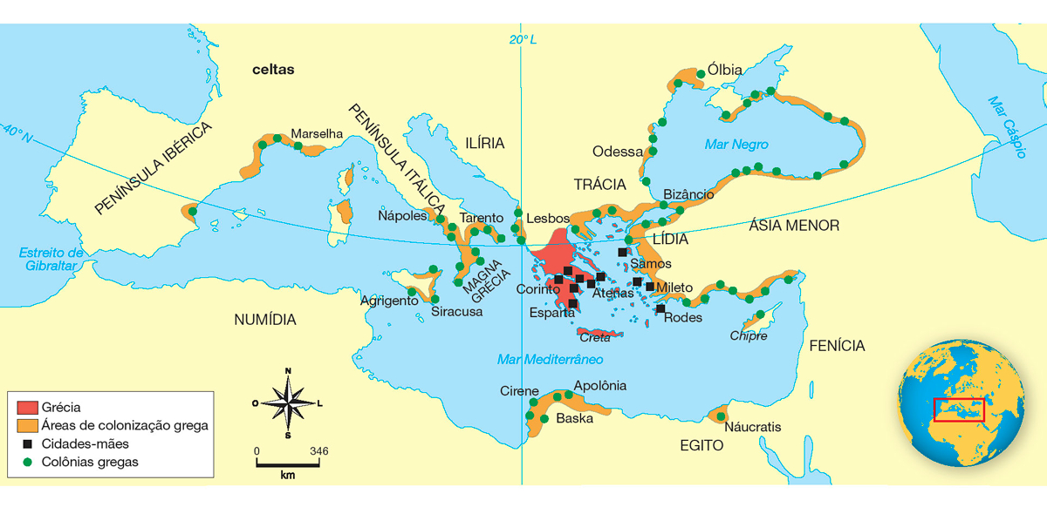
Expansão
A colonização grega (750-550 a.C.)
Fonte: HILGEMANN, Werner; KINDER, Hermann. Atlas historique. Paris: Perrin, 1996. p. 46.
No século VIII a.C., o crescimento populacional promoveu a necessidade de busca de novas terras para a produção agrícola.
A concentração de terras férteis nas mãos de grandes proprietários levou pequenos proprietários a pedir empréstimos. A falta de pagamento das dividas permitiu a escravização desses indivíduos.
A busca de novas terras em áreas distantes possibilitou a fundação de novas cidades, as colônias.

Slide 6
Atenas
Fundada pelos jônios, por volta do século X a.C.
Cargos políticos ocupados pela aristocracia ateniense.
594 a.C., reforma política proposta por Sólon.
Insatisfação das outras camadas da população.

Slide 7
Democracia ateniense
508 a.C., reformas de Clístenes.
Surge a democracia ateniense com maior participação dos cidadãos.
Assembleia do povo.
Conselho dos Quinhentos.
Escravos, mulheres e estrangeiros eram excluídos da vida política.
Ostracismo.
50 a.C., Péricles criou um Tribunal Popular aperfeiçoando a democracia ateniense.

Slide 8
Esparta
Fundada pelos dórios.
Cidade-Estado militarizado.
Órgãos do governo espartano: Gerúsia, Ápela, Eforato.
Exercício político realizado por uma oligarquia.

Slide 9
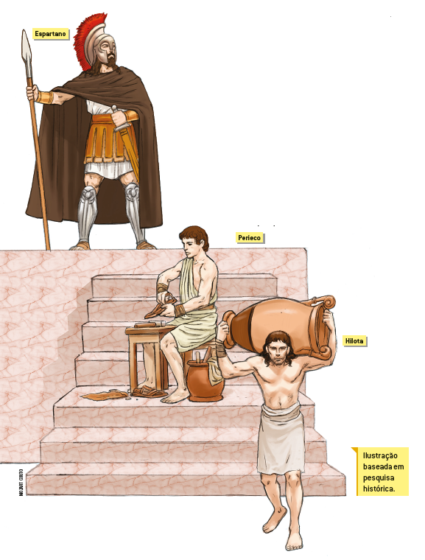
Sociedade espartana
Espartanos: descendentes dos dórios, considerados os únicos com direito à cidadania.
Periecos: homens livres, porém sem direito à cidadania.
Hilotas: descendentes dos messênios; povo vencido e submetido pelos espartanos.

Slide 10
Religiosidade
Politeísta: crenças em diversos deuses.
Olimpo: montanha que passou a ser considerada o céu dos gregos.
Cidades gregas: construíam templos e santuários aos deuses.
Religião cívica: festividades para os deuses da cidade para obter benesses.
Mitologia: conjunto de mitos que contam a história dos deuses e heróis.

Slide 11
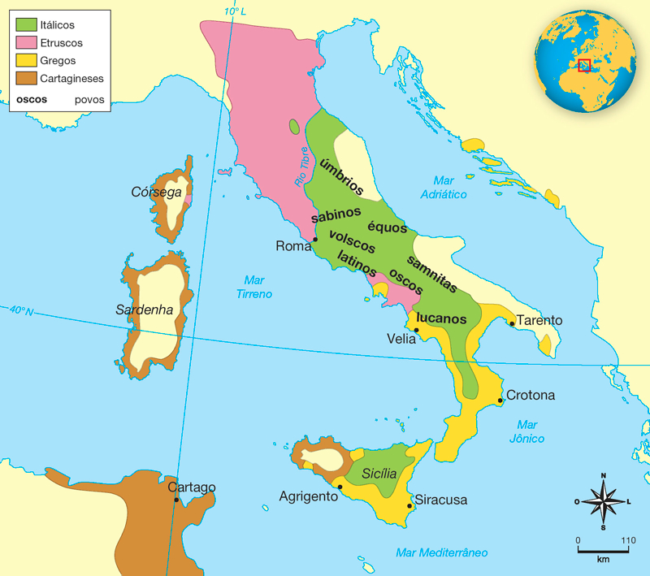
Roma antiga
Povoadores da Península Itálica (500 a.C.)
Fonte: ATLAS da história do mundo. São Paulo: Folha/Times Books, 1995. p. 86.
Localização: península itálica, banhada pelos mares Adriático, Tirreno e Mediterrâneo.
Principais povoadores da península itálica: itálicos, etruscos e gregos.
VIII a.C.: fundação da cidade de Roma.

Slide 12
Monarquia romana
753 a.C.-509 a.C., na cidade de Roma os chefes das famílias se reuniam para discutir assuntos de seu interesse.
600 a.C., os etruscos se estabeleceram na cidade e, aos poucos, foram ganhando poder até conseguirem o governo da cidade.
Roma prosperou e foi modernizada.
Sociedade romana
Patrícios: nobres.
Plebeus: pequenos agricultores, artesãos ou mercadores.
Clientes: servidores.
Escravos: prisioneiros de guerra e devedores.
Estrutura da política romana
- Rei
- Senado
- Assembleia

Slide 13
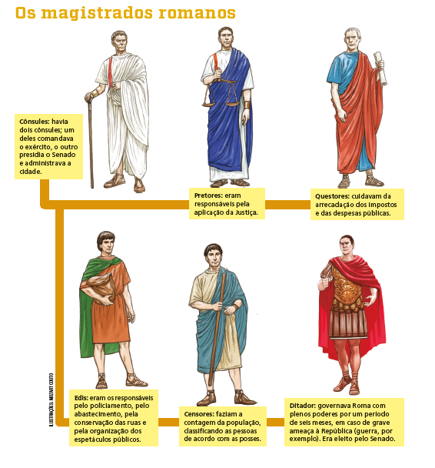
República romana
509 a.C., os patrícios derrubaram o rei etrusco Tarquínio, o Soberbo.
Governada por magistrados, Senado e Assembleias.
Senado: membros vitalícios que controlavam o tesouro público e decidiam sobre questões de guerra e paz.
Assembleias: organizadas em três tipos: assembleia das tribos, da plebe e centuriata.
Mulheres e escravos não participavam da vida política.

Slide 14
Lutas por direitos
Os plebeus iniciaram lutas por igualdade e promoveram muitas revoltas, que resultaram na conquista de direitos.
494 a.C.
Tribunato da Plebe
Direito de eleger um tribuno para a defesa de interesses dos plebeus.
450 a.C.
Lei das Doze
Tábuas
Primeiras leis escritas em placas de bronze.
445 a.C.
Lei Canuleia
Permissão do casamento entre patrícios e plebeus.
367 a.C.
Leis Licínias-Séxtias
A primeira determina que um dos cônsules deveria ser plebeu. A outra cancela parte da dívida que os plebeus tinham com os patrícios.

Slide 15
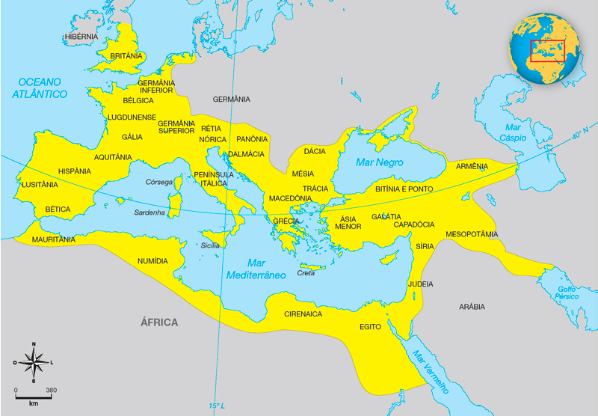
Expansão romana
Terras sob o domínio romano (século I a.C.)
Fonte: GUARINELLO, Norberto Luiz. História Antiga. São Paulo: Contexto, 2014. p. 140.
Conquista da Península Itálica (séculos V a.C. e III a.C.);
Guerras Púnicas (264 a.C. e 146 a.C.): conquista de Cartago;
Conquistas: Macedônia, Grécia e parte da Ásia Menor;
Conquista da Gália, norte da África e Egito (século I a.C.).

Slide 16
Consequências
Escravização dos povos vencidos nas guerras
Grandes propriedades de terra que produziam vinho e azeite de oliva, por meio de mão de obra escrava.
Revolta de Espártaco.
A luta pela terra
Grandes proprietários de terra se beneficiavam com as guerras.
Pequenos produtores prejudicados.
133 a.C.: reforma agrária proposta por Tibério Graco.
123 a.C.: Caio Graco amplia a reforma iniciada por Tibério Graco.

Slide 17
Ascensão militar
Exército insatisfeito com a República.
107 a.C., reforma militar instituindo-se o pagamento de salários a soldados.
Os generais ganharam força e passaram a disputar o poder político.
Os generais romanos
Primeiro triunvirato: formado por Júlio César, Pompeu e Crasso se reúnem para controlar o poder em Roma.
Júlio César tomou o poder em Roma, exigindo o cargo de ditador.
44 a.C., assassinato do Júlio César.
Segundo triunvirato: formado por Otávio, Marco Antônio e Lépido, após a morte de Júlio César.
Disputa de poder entre os generais.
Otávio vence seus oponentes dando início ao Império Romano.

